Slide 1
github pages操作说明
喻向天

Slide 2
目录
工具介绍
github pages创建流程
克隆仓库/上传文件
主题配置

Slide 3
工具介绍

Slide 4
工具介绍
在整个github pages操作过程中，需要用到的工具主要有github desktop和VS code(或者typora)。
github desktop：这是github的客户端，在github desktop上面登录个人账号后，可以比较方便将github账号中的仓库克隆到本地文件上，和对这些文件进行增删改，以及将文件重新commit和push到github网页上。相比于其他克隆/上传文件的方法，如用git命令行等，就需要输入多行命令来操作，而在github desktop只需要点击对应的操作按钮就可以。
VS code：这是个编程平台，我们这里通过VS Code安装markdown相关插件，来写markdown文件。
typora：这是个markdown的编辑器，专门用来写markdown文件。

Slide 5
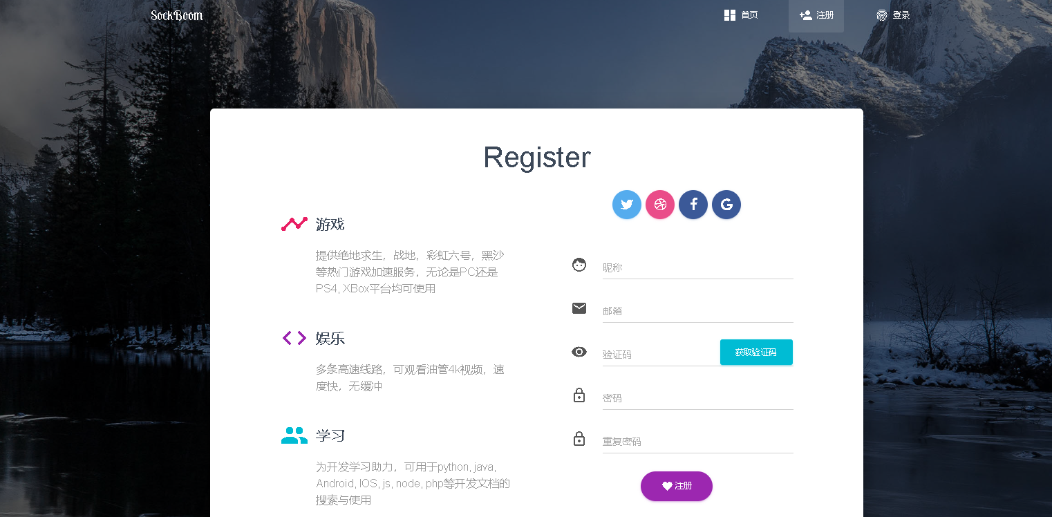
工具介绍
在整个github pages操作过程中，需要用到的其他工具有sockboom和SM.MS。
sockboom：这是一挂vpn的翻墙工具，在github和github pages操作过程中，需要挂vpn，可以用这一工具。以及在以后其他时候也可能需要翻墙工具。

Slide 6
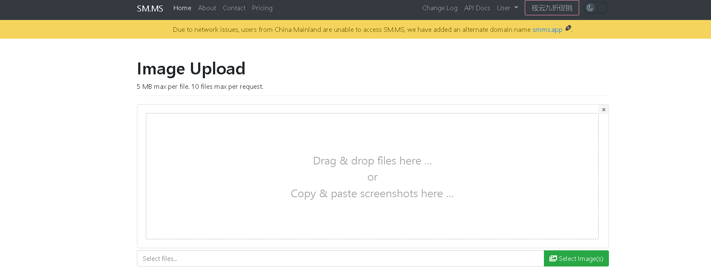
工具介绍
在整个github pages操作过程中，需要用到的其他工具有sockboom和SM.MS。
SM.MS：这是一个将图片上传生成各种工具需要的格式的应用。用到这个是因为，原来是把图片以相对路径的形式插入markdown文件，但是在上传到网页后查看时，加载图片的速度太慢了，甚至加载不出来。所以用SM.MS把图片生成markdown的格式，再插入markdown文件，这样加载速度快很多。

Slide 7
github pages创建流程

Slide 8
github pages创建流程
github pages的创建流程比较简单，直接按照操作步骤就可以完成。
操作过程中的注意事项：
在创建仓库界面，Repository name输入格式一定要为：username.github.io ，其中username是你的用户名，如我的用户名是YuxiangtianT，所以输入为YuxiangtianT.github.io 。这里我们创建的个人主页，所以主页网址的格式一定要按照这样。别人也是通过这个网址来访问你的个人主页。
在创建个人仓库之后，需要等待几分钟才能访问，因为我们这是通过github的服务器来实现我们的个人主页，所以在github的服务器上需要一段时间去编译实现我们的个人主页。后面上传主题后，也需要等待几分钟，也是同样的道理。

Slide 9
克隆仓库/上传文件

Slide 10
克隆仓库
我们经常需要在github上去获取别人的源代码，一般两种方式：直接下载或者fork别人的仓库到自己的仓库。这两种方式各有各的好处，但相比而言，fork别人的仓库到自己的仓库更加方便管理。
用github desktop克隆仓库的注意事项：
要看清自己所要克隆的仓库名，以及克隆到本地的文件位置。因为以后要对这个仓库里的文件进行增删改操作，一般是在本地文件中进行，然后再上传到github的仓库中。

Slide 11
上传文件
在对克隆仓库的本地文件修改后，我们还需要上传到我们的github账号上才行，这样才能进一步通过github的服务器修改我们的个人主页。
用github desktop上传文件的注意事项：
在修改完本地文件后，点回到github desktop会自动显示你修改的文件，在右侧文本内容里面，会显示你修改后的内容和原内容的对比。如果出现错误，也会指出。
在commit是要填写commit的描述，在commit后还要记得点击push，才能上传到你的github上面去。

Slide 12
主题配置

Slide 13
主题配置
网站的配置基本都集中在_config.yml文件中，将其中与个人信息相关的部分替换成你自己的，比如网站的url、title、subtitle和第三方评论模块的配置等。
评论模块： 目前支持 disqus、gitment、gitalk、utterances 和 beaudar，选用其中一种就可以了。它们各自的官方配置指南链接在 _config.yml 文件的 Comments 一节里都贴出来了，请参考官方指南配置。
修改配置文件的注意事项：
通常是不需要修改.html文件，因为这是前端的网页页面。
在修改_config.yml中url时，一定要修改为你的个人主页网址或者域名。
在使用gitalk工具，申请一个Github Application时，一定要注意Homepage URL和Authorization callback URL两个URL的填写。并且在申请后，新建一个Client secrets时，定要记录这个Client secrets，因为页面刷新后就会部分隐藏起来。

Slide 14
主题配置
在如下文件夹中添加你自己的内容，每个文件夹中都有template.md 文件作为模板。
_posts 文件夹中是已发布的博客文章。
_drafts 文件夹中是尚未发布的博客文章。
_wiki 文件夹中是已发布的 wiki 页面。
修改配置文件的注意事项：
要注意各文件夹里面的.md文件的命名格式和内容格式。

Slide 15
主题配置
修改「链接」页面和「关于」页面
pages/about.md文件内容对应网站的「关于」页面，里面的内容多为个人相关信息，将它们替换成你自己的信息。修改_data目录下的links.yml、skills.yml和social.yml文件里的数据。

